Slide 1
Psychologie médií úvod
Lukas Blinka

Slide 2
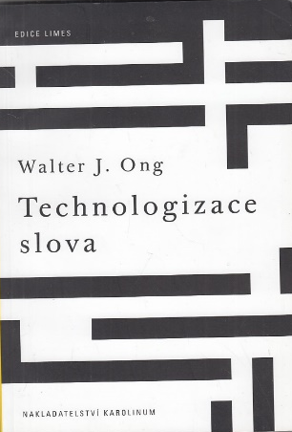
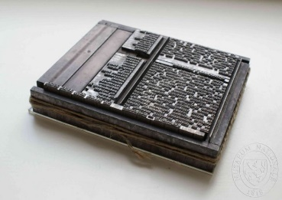
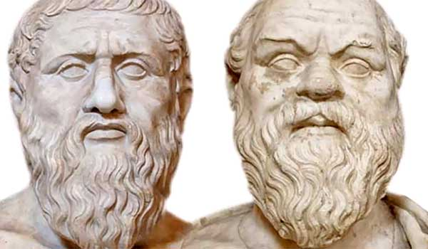
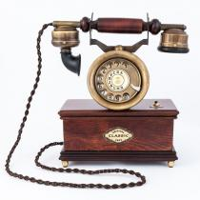
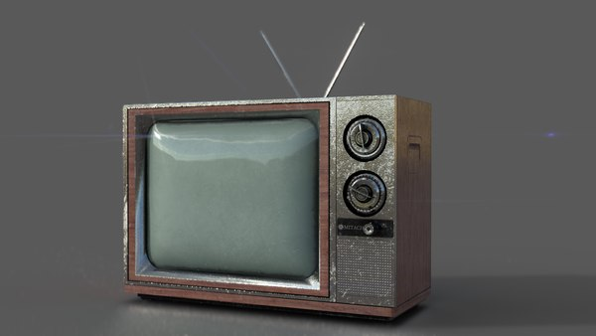

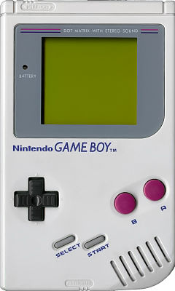
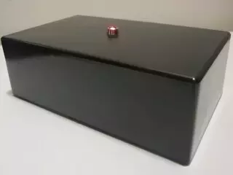
Epocha primární orality
(viz Walter Ong. Technologizace slova: Mluvená a psaná řeč)
Epocha písma
Kdo se mu naučí, přestanou si cvičit paměť a tím budou zapomínat, neboť spoléhajíce na písmo nebudou se rozpomínat sami od sebe zevnitř, nýbrž jen zjevně, podle cizích znaků; našel jsi tedy prostředek k upamatování, ale nikoli pro paměť. Poskytuješ svým žákům jen zdání moudrosti, ale nikoli moudrost pravou.... (Platón / Sókratés, dialog Faidros)
Epocha typografie
Epocha elektronické komunikace

Slide 3
Jednotlivé „komunikační epochy“ jsou charakteristické zvyšující se erozí dosavadních sociálních norem, změnou mocenských struktur a individualizací (tj. snižování vlivu sociálních vazeb, snižování „vyjednávání“ o „identitě“, naopak zvyšování psychologizace, introspekce, osamění apod.). Média zásadně ovlivňují jak vnímáme a interpretujeme realitu

Slide 4
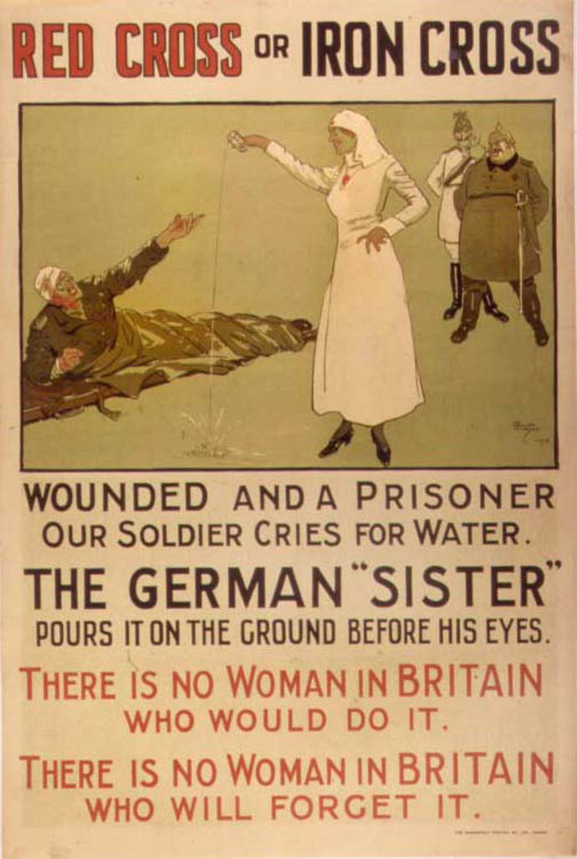
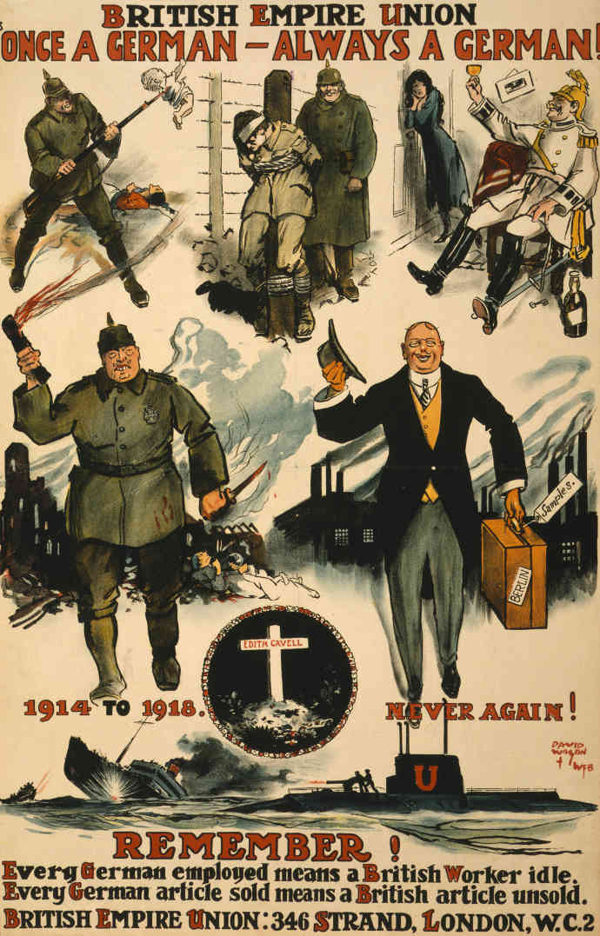
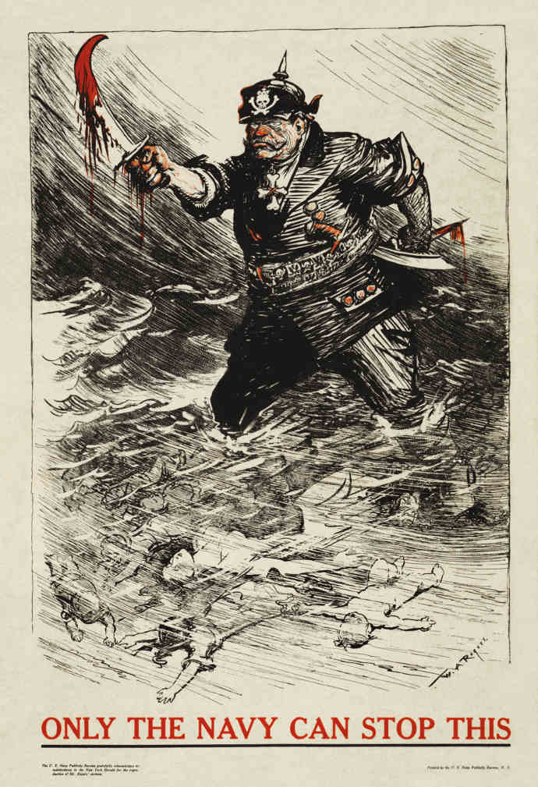
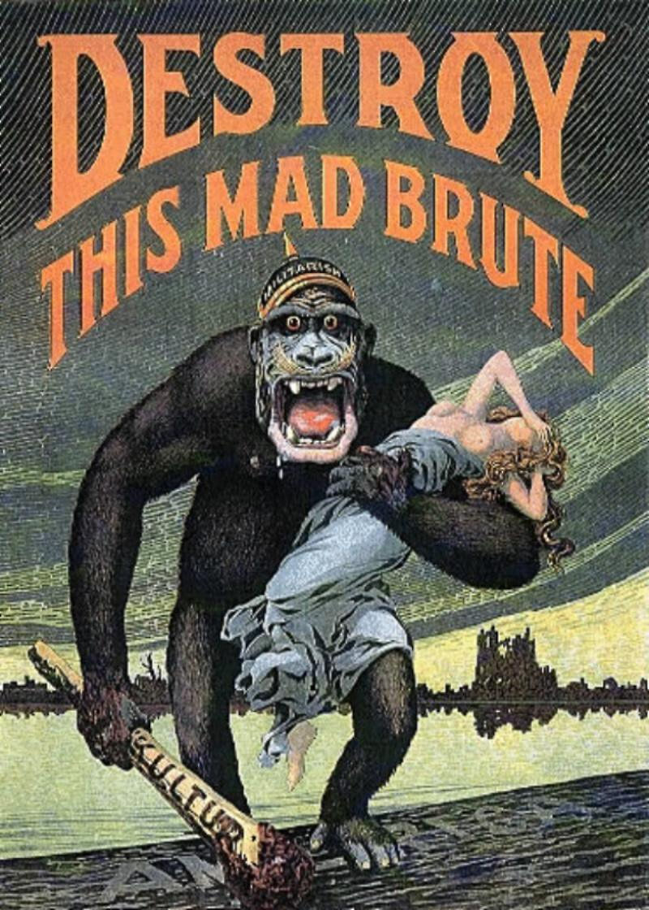
Silné a negativní účinky
V pozornosti od 20. let 20. století s rozvojem rozhlasového a kinematografie, později i televize apod.
Prvotním impulzem byla propaganda za 1. světové války. Vymývání mozků? Mohou média měnit hodnoty, postoje a chování lidí?

Slide 5
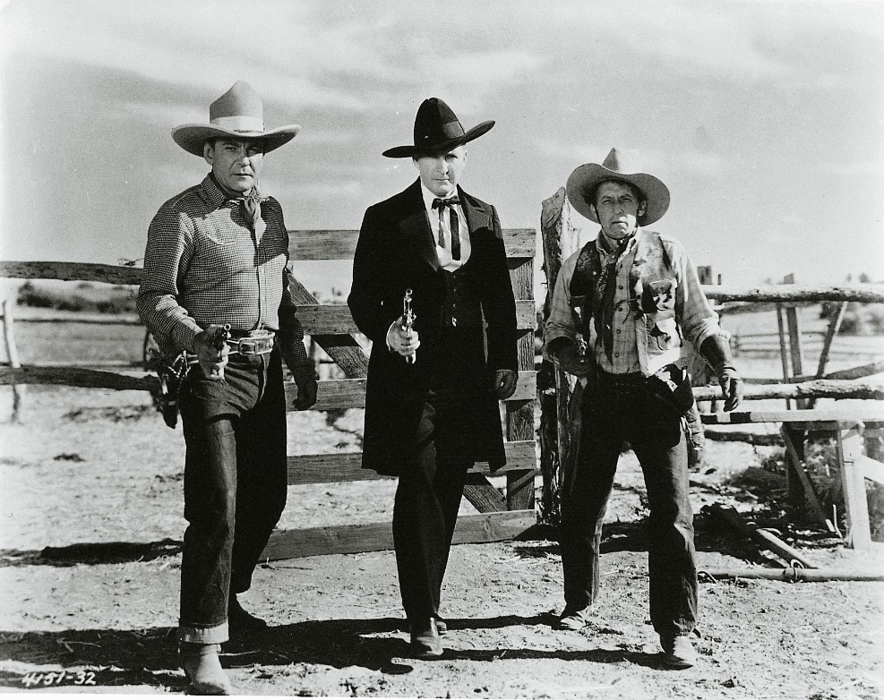
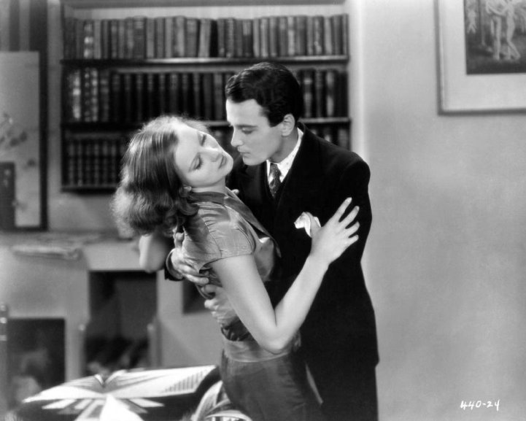
Mediální panika jako hybná síla – týká se vždy 1. nového média, které získává dominanci a 2. dětí
Technologický determinismus – existuj přímý a kauzální vztah mezi použitím média (vystavením s jeho obsahům) a následnými změnami v oblasti chování, prožívání apod.
Teorie injekční jehly / teorie magické střely (hypodermic needle model / magic bullet theory)
1929 – The Payene Fund Studies: Měření kožně-galvanické reakce při sledování filmových sekvencí. Romantické a „erotické“ scény s dětmi nehnuly ale u teenagerů sex scenes blew the sixteen-year-olds off the graphs. Dotazníková část u rodičů a učitelů – na mladé působí filmy jednoznačně škodlivě, jejich chování je negativně ovlivněno

Slide 6
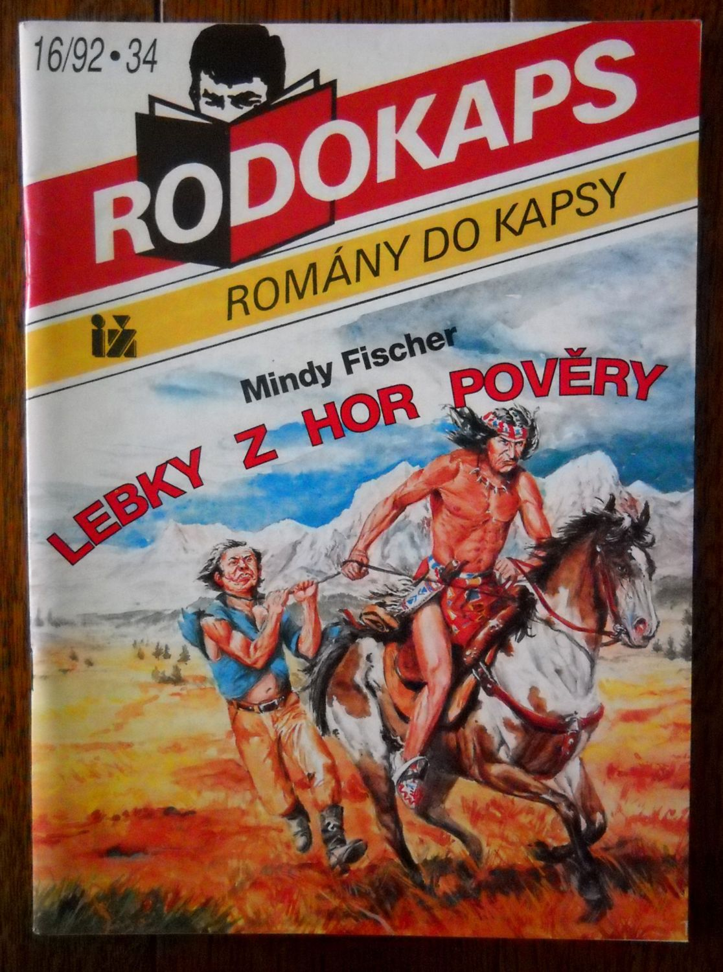
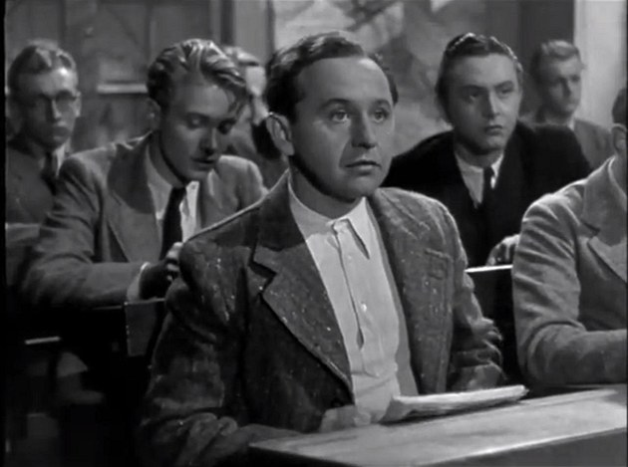

Slide 7
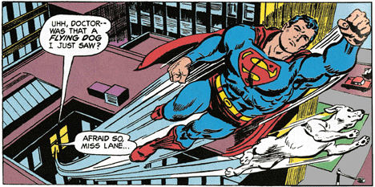
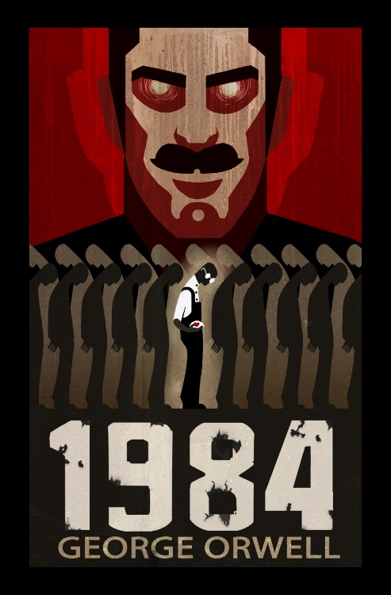
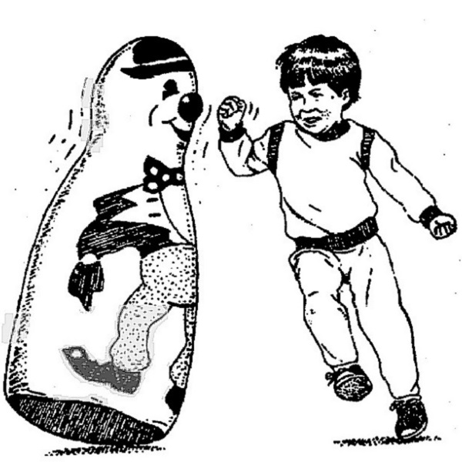
40. až 60. léta 20. století
Werthamovy studie – 50. léta, obsahová analýza komiksů a snaha vysvětlit úrazy dětí jejich napodobováním komiksových hrdinů
Frankfurtská škola, T. Adorno – marxistická kritika „nízké“ kultury
Televize – serializace, reklama, parasociální vztahy
Behaviorismus a experimenty. Albert Bandura Nepřímé posílení / teorie sociálního učení (viz bobo doll experiment)

Slide 8
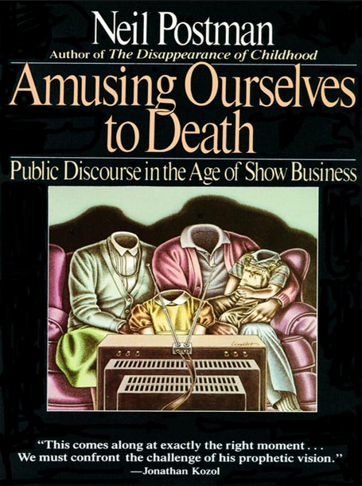
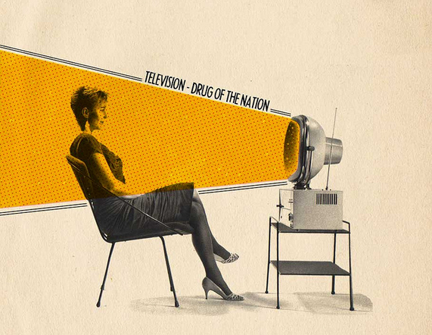
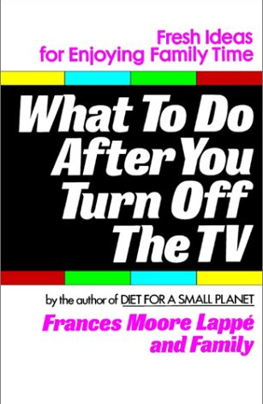
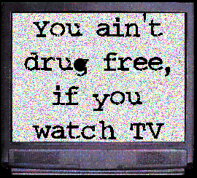
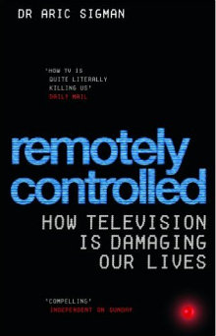
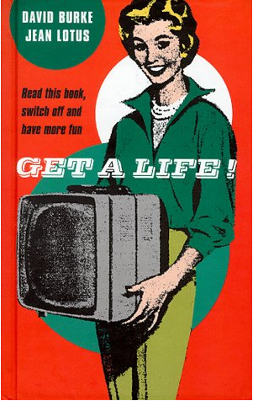
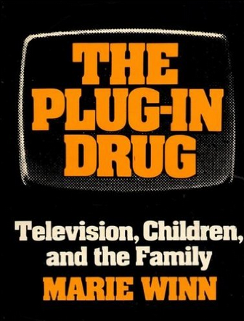
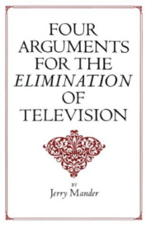
Notes:
Nadměrná konzumace televize
- hloupnutí, pasivita, lenost, obezita, vyšší kriminalita a ochota k násilí, těhotenství nezletilých...
Frankfurtská škola – televize odvádí pozornost od podstatných věcí
Boom kritiky televize v USA 70-90. léta, v ČR 90. léta a později
Williams (1975): flow jako sekvence nebo sada sekvencí obsahů

Slide 9
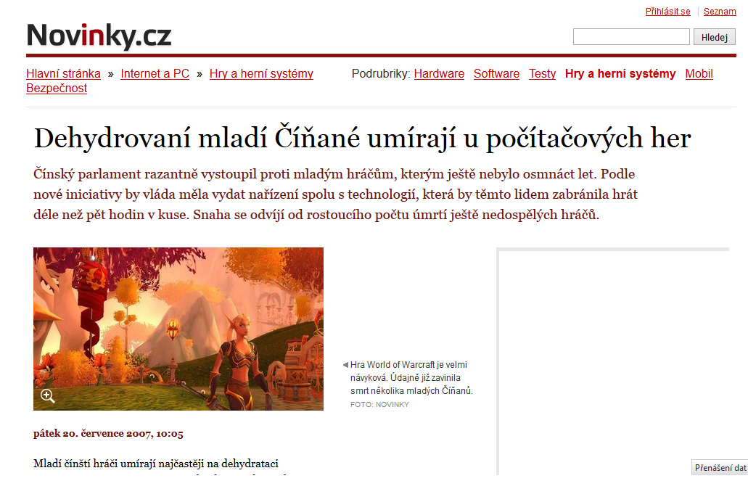


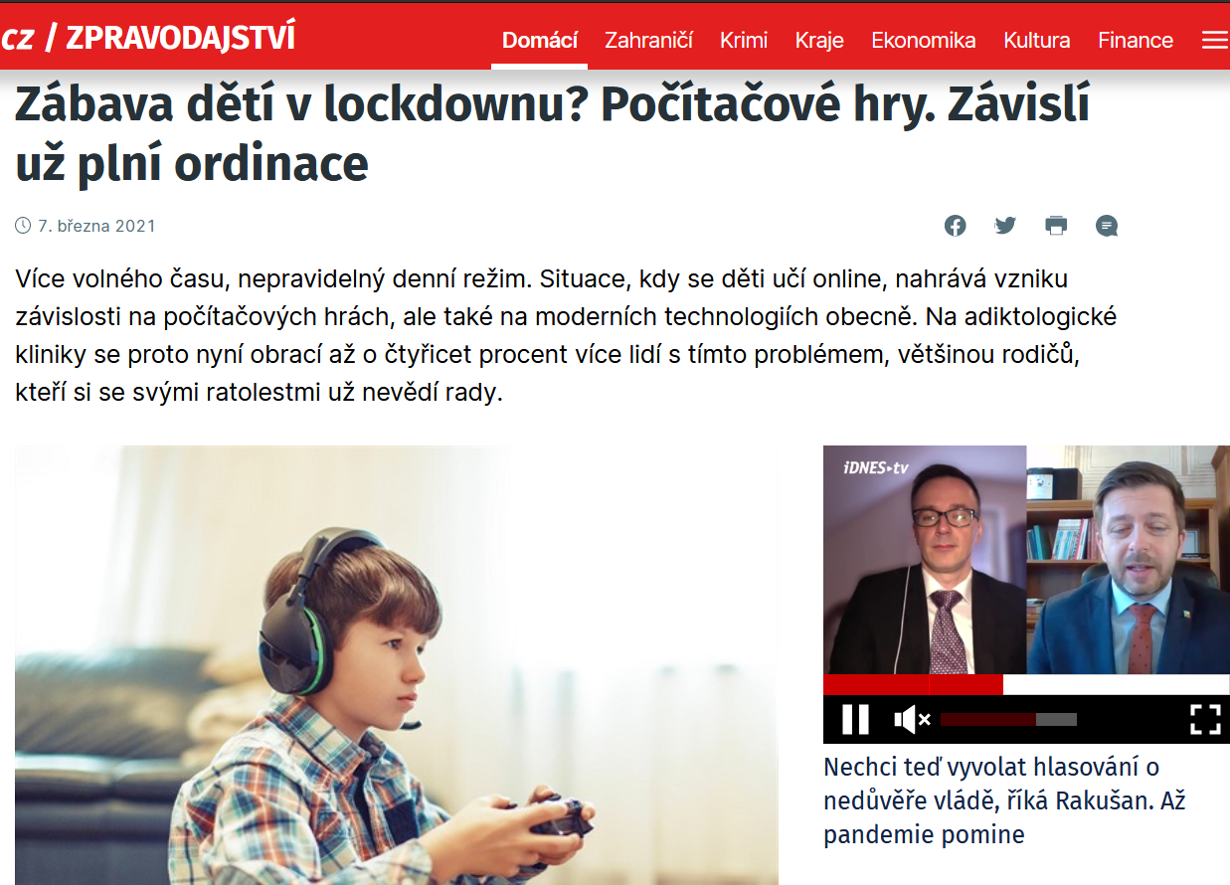

Slide 10
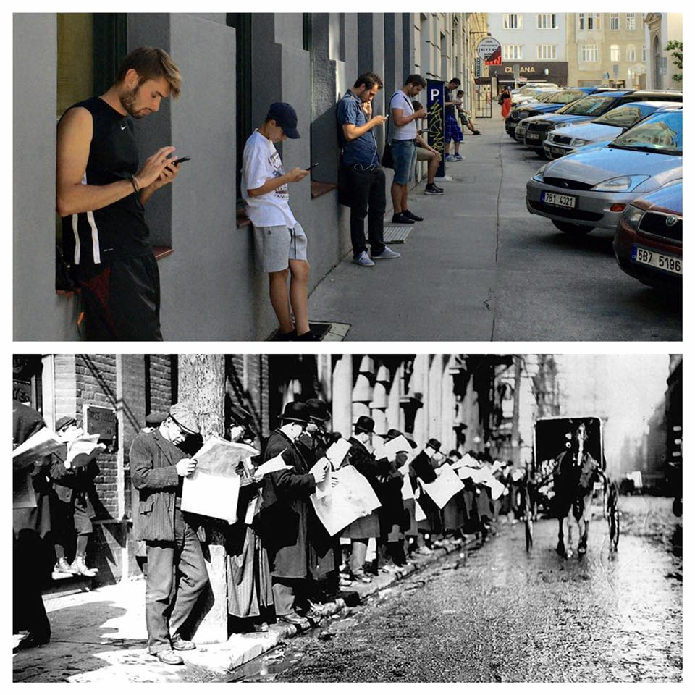

Slide 11

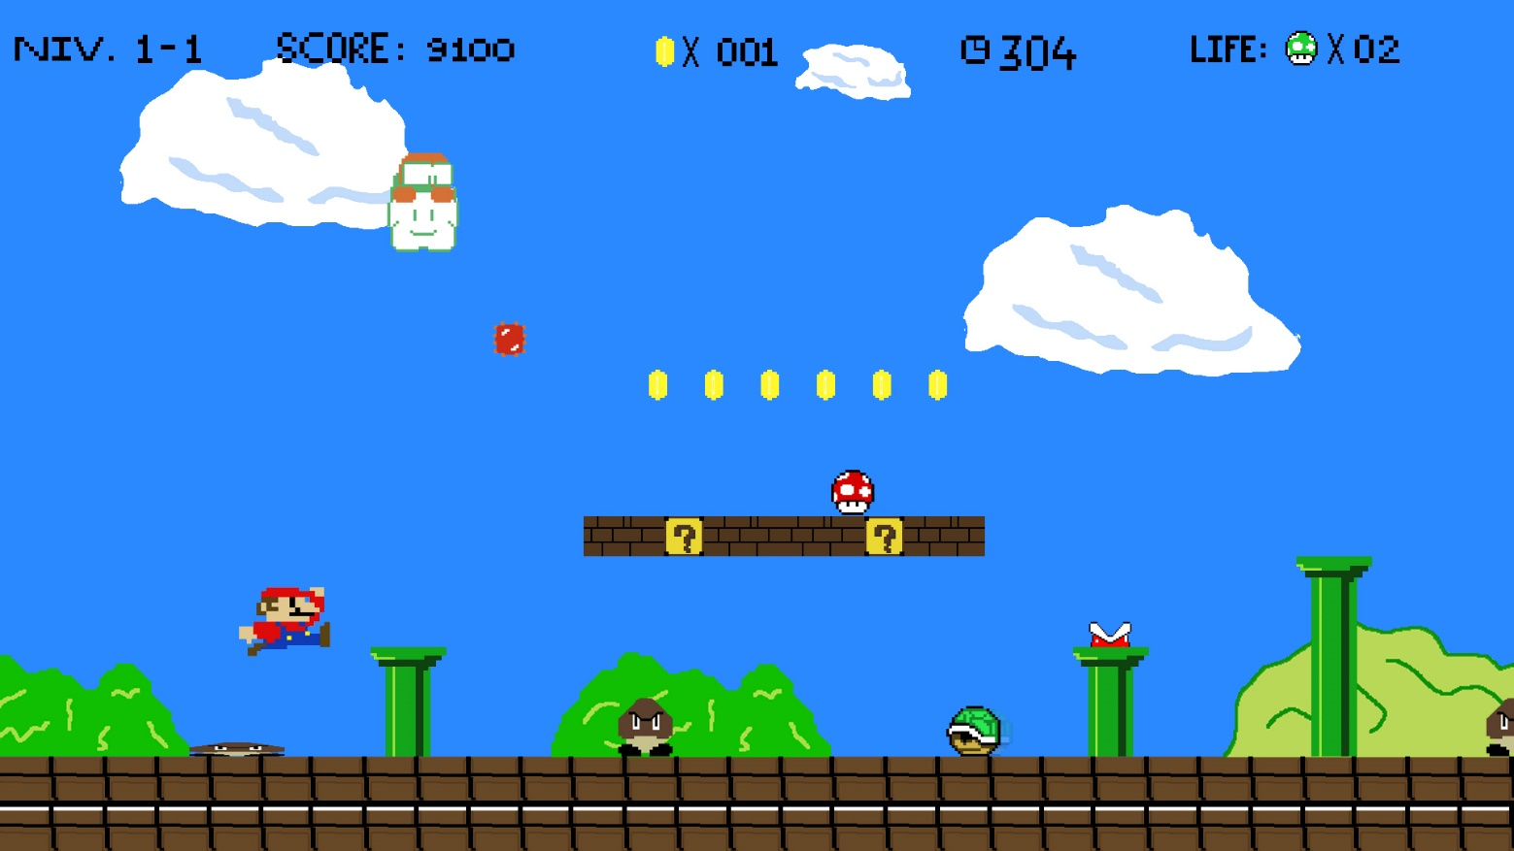
Média mají minimální účinek
Po utichnutí mediální paniky zpravidla pocit zásadního vlivu média mizí
Jak se dané médium stává běžným napříč populací, stáváme se vůči jeho vlivu „slepí“

Slide 12
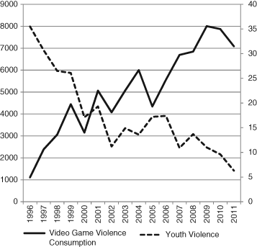
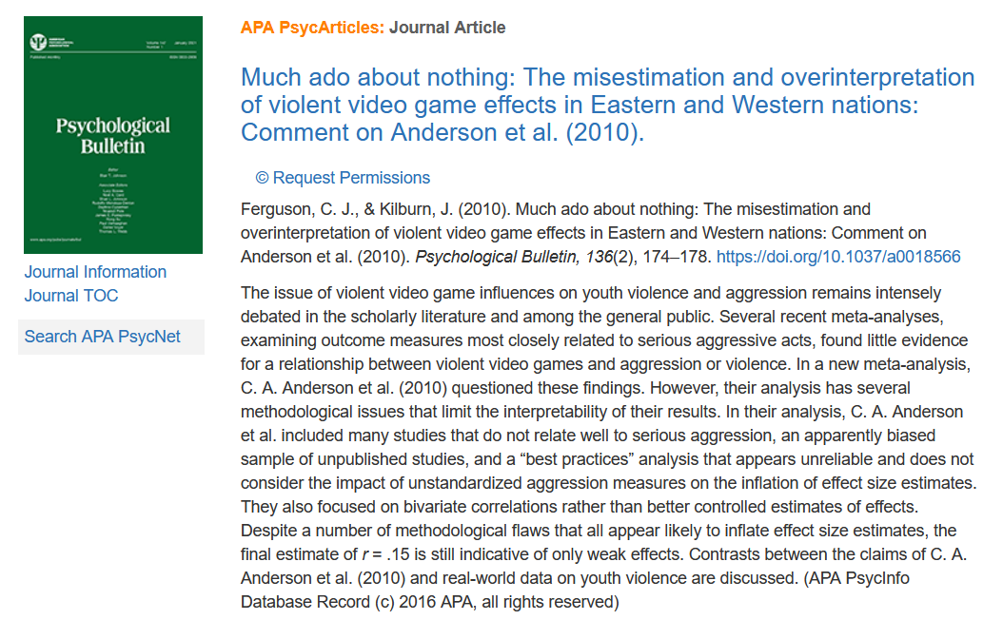

Slide 13
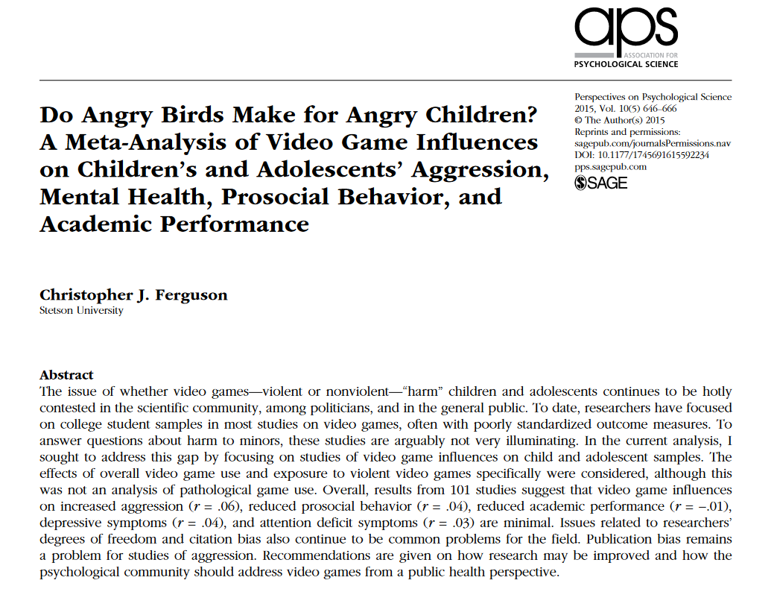

Slide 14
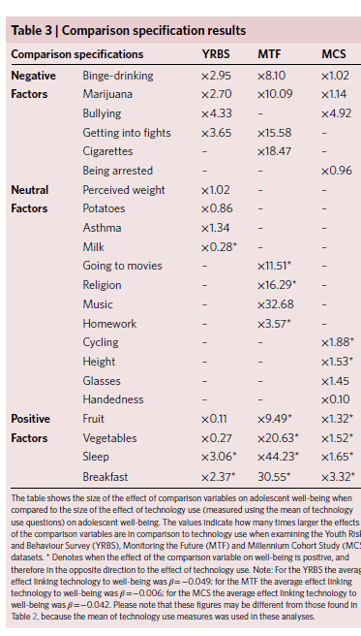
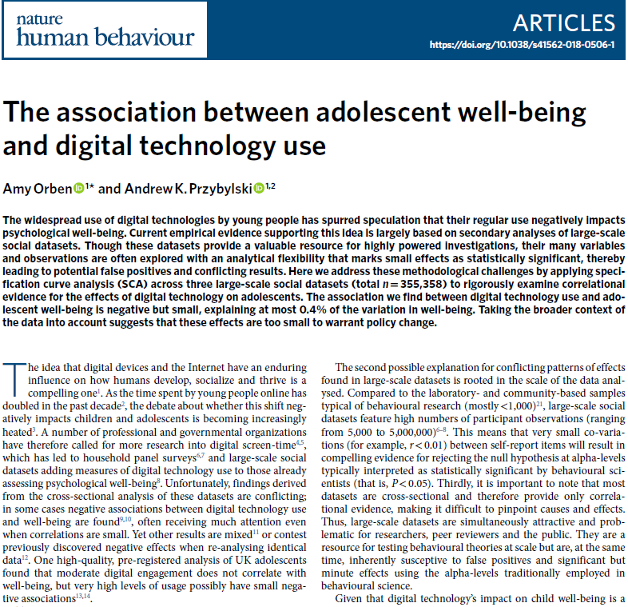

Slide 15
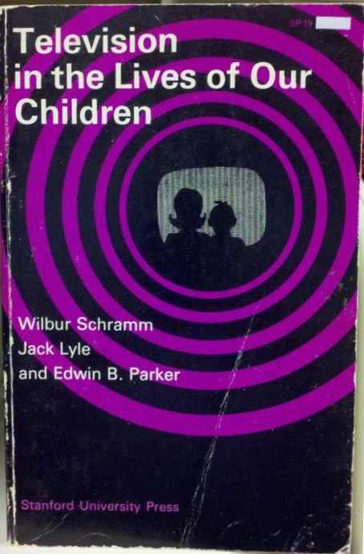
Smíšené účinky
For some children under some conditions some television is harmful.
For other children under the same conditions or for the same children under other condi­tions it may be beneficial.
For most children under most conditions, most tele­vision is probably neither particularly harmful nor particularly beneficial.

Slide 16
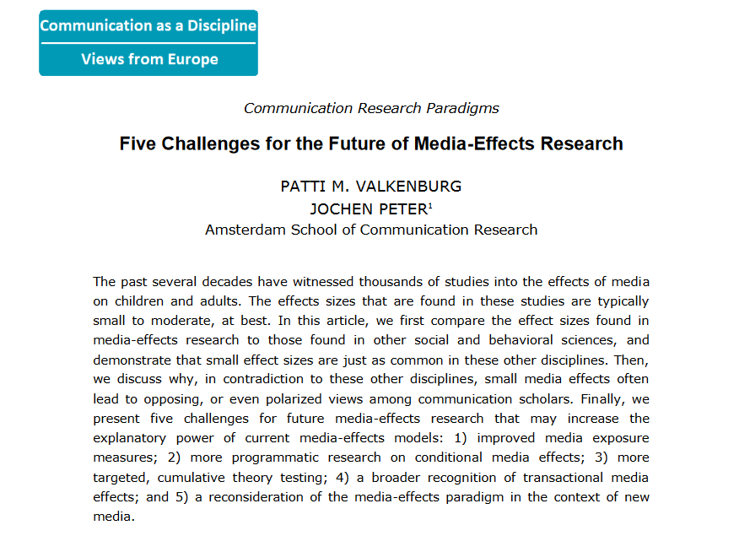
what kinds of communication on what kinds of issues, brought to the attention of what kinds of people under what kinds of conditions have what kinds of effects?

Slide 17
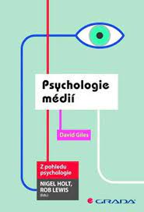
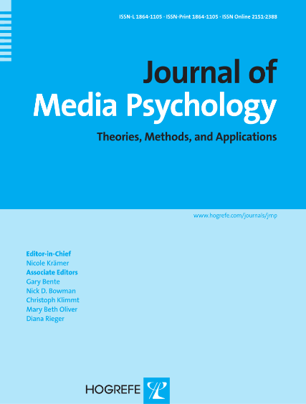
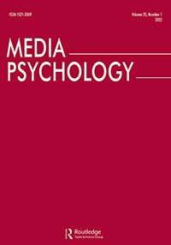
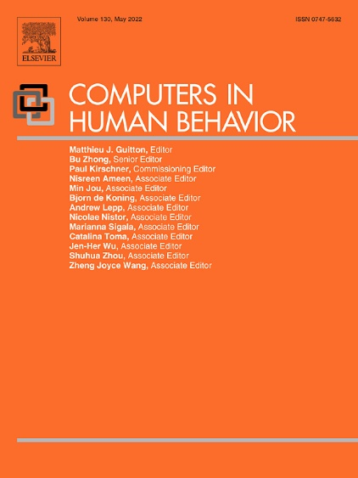
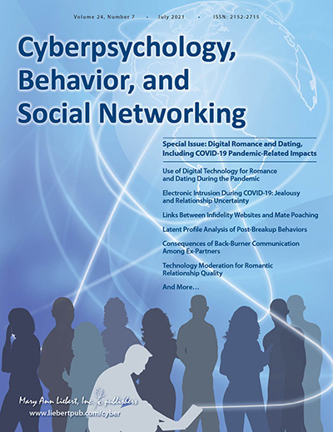
Vědecké studium lidského chování a kognitivních a emočních procesů v kontextu používání médií (konzumace a tvorby)
Zkoumání vztahu mezi lidmi a mediálním prostředím a to optikou psychologie
1987 – APA zakládá Divizi 46
1996 – vychází Journal od Media Psychology
1999 – vychází Media Psychology
2003 – vychází první učebnice (David Giles), revize 2010

Slide 18
Překážky
Veřejný zájem a tlak – stále silná (ale falešná) dichotomie dobře vs špatně. Větší podpora výzkumu negativních vlivů
Interdisciplinarita – řada poznatků vznikala a byla komunikována rozpojeně
Teoretické vakuum – oddělené obory (metodologicky, teoreticky, i fyzicky) vede k neznalosti, že s jedné věci věnuje i někdo jiný a tedy i přehlížení už zjištěných poznatků.
Oborové rozpory – silnější metodologická a statistická tradice občas vede k přezíravému postoji u psychologů vůči medialistům, nutnost redukce široký mediální materiál na jednoduché stimuly zase k přezíravosti u medialistů
Jak to bude vypadat dál? Na které katedře by měl tento obor být? Naučí se psychologové více počítat s médii? Nebo medialisti víc zakomponují psychologii? Nebo bude silnější mezioborová/mezikatederní spolupráce?

Slide 19
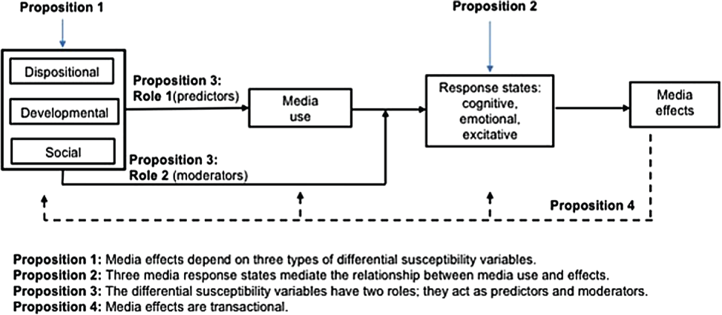
Model zvýšené náchylnosti k mediálním účinkům
Valkenburg, P. M., & Peter, J. (2013). The differential susceptibility to media effects model. Journal of communication, 63(2), 221-243.

Slide 20
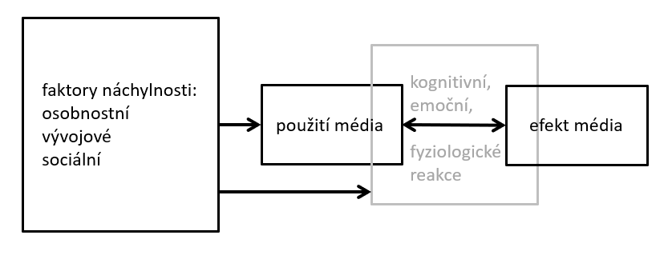
Selektivita ve výběru média – výběr je ovlivněn osobními, vývojovými a sociálními faktory
Stejné tři skupiny faktorů určují náchylnost jedince vůči účinkům médií
Transakční vztah mezi použít média a účinkem
Vztah mezi použitím média a účinkem není přímý, ale mediovaný skrze fyziologické, emoční a kognitivní reakce jedince

